Slide 1
KLASSA 2.0
STOCKHOLM
21 JANUARI 2018
© Sahlén Arkivkonsult AB

Slide 2
BAKGRUND OCH NULÄGE
© Sahlén Arkivkonsult AB

Slide 3
KLASSA 2012-
Planläggning 2012
arbete med ref-grupp 2012-2013
publicering hösten 2013
2014-2017:
arbeten pågått runtom i landet
blandade erfarenheter
oklar status
Klassa 2.0:
den principiella lösningen kvarstår
många inkonsekvenser och fel rättade
hantering av styrdokument klarlagd
framställningen håller jämnare nivå
© Sahlén Arkivkonsult AB

Slide 4
DEN PRINCIPIELLA LÖSNINGEN
© Sahlén Arkivkonsult AB

Slide 5
Tre verksamhetstyper
VT1 Ledning
- ledning
- styrning
- organisering
VT2 Verksamhetsstöd
- verksamhetsnära
- administrativt
VT3 Kärnverksamhet
- utgående från breda samhällsuppdrag
- kommuner - regioner
Definierade begrepp
Nationell lösning
Fokus på huvudprocesser
© Sahlén Arkivkonsult AB

Slide 6
Använd generiska och generella element där detta kan motiveras.
Bli lokal och specifik där det krävs för att beskriva din egen huvudprocess.
Likformighet
Generiska processer
Tar utgångspunkt i SKL:s och SCB:s verksamhetsindelning för kommuner, landsting och regioner.
© Sahlén Arkivkonsult AB

Slide 7
Salen Arkivkonsult AB
VT 1. LEDNING
Kommunledning, landstingsledning, regionledning,
Nämndledning, förvaltningsledning
Varje huvudman har en gemensam ledningsfunktion som även innefattar de förtroendevalda och deras organ. I Klassa representeras denna ledning av VT1 Ledning.
Ledning, styrning och organisering ligger som verksamhetsområden under denna VT.
© Sahlén Arkivkonsult AB

Slide 8
Aspekter på ledning
Ledning
Aktiviteter där ledare är närvarande.
Dokumenteras i handlingsslag som rör planering och uppföljning, beslutsfattande och projekt, kvalitetsutveckling m m.
Styrning
Aktiviteter i mer stringenta ledningsmiljöer där ledare inte alltid är närvarande.
Dokumenteras i handlingsslag som författningar, policys, handböcker, manualer och instruktioner av olika slag (=styrdokument).
Organisering
Disponering av resurserna för att lösa uppdraget.
Administrativa resurser: ekonomi, personal etc (linjeorganisering)
Strukturella resurser: processer, informationsstrukturer, systemobjekt (processorganisering, verksamhetsarkitektur m m)
© Sahlén Arkivkonsult AB

Slide 9
Ledning av VO, PG och Process
I varje strukturenhet i varje klassificeringsschema finns en ledningsfunktion som inom sitt område fyller samma slags uppgift som den centrala. I Klassa-schemat markeras detta på samtliga nivåer med ”0. Leda – Styra – Organisera”.
Ledningsfunktionens processer beskriver hur verksamheten leds, varför den bedrivs och på vilket sätt den bedrivs.
Under rubriklen ”Genomföra uppdrag” finns de processer där tjänsten produceras och levereras.
© Sahlén Arkivkonsult AB

Slide 10
Leda - Genomföra

Slide 11
VT 2. VERKSAMHETSSTÖD
Administrativa processer
2.1 Informationsförvaltning
2.2 Systemförvaltning & arkitektur
2.3 HR/Personal
2.4 Ekonomi
2.5 Inköp
2.6 Lokalförsörjning & fastighetsförvaltning
2.7 Inventariehantering
2.8 Kris och säkerhet
2.9 Information & marknadsföring
2.10 Förvaltningsstöd
© Sahlén Arkivkonsult AB

Slide 12
Verksamhetsnära administrativa processer
2.1 Informationsförvaltning
2.2 Systemförvaltning & arkitektur
organisationens strukturkapital
hanterar organisationens verksamhetsinformation
kan inte utan svårighet lösgöras från verksamheten
medföljer ofta vid flytt till annan organisation
© Sahlén Arkivkonsult AB

Slide 13
Organisatoriskt stöd
2.3 HR/Personal
2.4 Ekonomi
2.5 Inköp
2.6 Lokalförsörjning & fastighetsförvaltning
2.7 Inventariehantering
2.8 Kris och säkerhet
2.9 Information & marknadsföring
2.10 Förvaltningsstöd
© Sahlén Arkivkonsult AB

Slide 14
VT 3. KÄRNVERKSAMHET…
Kommuner
1. Fysisk planering och byggnadsväsen
2. Miljö- och samhällsskydd
3. Infrastruktur
4. Näringsliv, arbete och integration
5. Utbildning
6. Kultur, fritid, turism
7. Vård och omsorg
8. Särskilda samhällsinsatser
….
© Sahlén Arkivkonsult AB

Slide 15
… VT 3. KÄRNVERKSAMHET
Landsting och regioner
….
9. Allmän regional utveckling
10. Regional trafik och infrastruktur
11. Regional utbildningsverksamhet
12. Regional kulturverksamhet
13. Regional hälso- och sjukvård
© Sahlén Arkivkonsult AB

Slide 16
”Gemensamma processer”
viss övergripande kärnverksamhet
”Kärnnära” stöd: verksamhetsstöd som inte är administrativa/generella och som därför inte kan hämtas från VT2.
I Klassa 2.0 under VT3: ”1. Gemensamma processer”.
© Sahlén Arkivkonsult AB

Slide 17
Gemensamma processer i VO Utbildning

Slide 18
KLASSA SOM ARKIVSERIER
KLASSA SOM GRUNDBULT I EN ORGANISERAD INFORMATIONSFÖRVALTNING
© Sahlén Arkivkonsult AB

Slide 19
Ramverk
för informationsförvaltning enligt ISO 30300
© Sahlén Arkivkonsult AB

Slide 20
Informationsförvaltning
=
Förvaltning av verksamhetsinformation
=
Records management
…verksamhetsområde med ansvar för en effektiv och systematisk kontroll av att verksamhetsinformation skapas, tas emot, kvarhålls, används och vid behov avhänds, vari ingår processer för att urskilja, hantera och förvalta bevis för och information om verksamhetsaktiviteter och transaktioner i form av verksamhetsinformation.
(ISO 30300 § 3.4.3 – Jfr ISO 15489 § 3.15)
© Sahlén Arkivkonsult AB

Slide 21
En allmän handling utan metadata
är en dålig allmän handling
© Sahlén Arkivkonsult AB

Slide 22
Verksamhetsanalys enligt ISO 15489 - 2016
Verksamhetsanalys och processkartläggning
Klassificeringsschema
Processdokumentation (= beskrivningselement)
Värdering och säkerhetsklassning av information
--------------------------------------------------------------------------
Beslut om dokumentation
eller…
Kartläggning av befintlig dokumentation
Beslut om hantering av information med hänsyn till hur den värderats och säkerhetsklassats
© Sahlén Arkivkonsult AB

Slide 23
Beskrivningselement
kopplade till schemats strukturenheter
- typ och identitet (bl a tid)
- mål, uppdrag
- ansvarig organisation
- relation till andra processer
- säkerhetsklassning
- värdering för bevarande
…
…
”Metasystemet”
© Sahlén Arkivkonsult AB

Slide 24
Utredningsmodell
© Sahlén Arkivkonsult AB

Slide 25
Den praktiska informationsförvaltningens huvudfunktioner
© Sahlén Arkivkonsult AB

Slide 26
Process – schema – dokumentplan

Slide 27
Organisationen måste upprätta och hantera verksamhetsinformation som uppfyller krav på tillförlitlighet, autenticitet, integritet och användbarhet (ISO 30300)
Vilka krav ställs på dess upprättande eller infångande?
Vilken metadata krävs och hur ska metadata hanteras?
Hur kan den förvaras och förvaltas i den aktiva processen?
Hur kan den överföras till nya miljöer med bevarade egenskaper?
Hur kan den arkivförvaltas med bevarade egenskaper?
© Sahlén Arkivkonsult AB

Slide 28
NÄRALIGGANDE RAMVERK
för
informationssäkerhet
systemförvaltning
arkitektur
© Sahlén Arkivkonsult AB

Slide 29
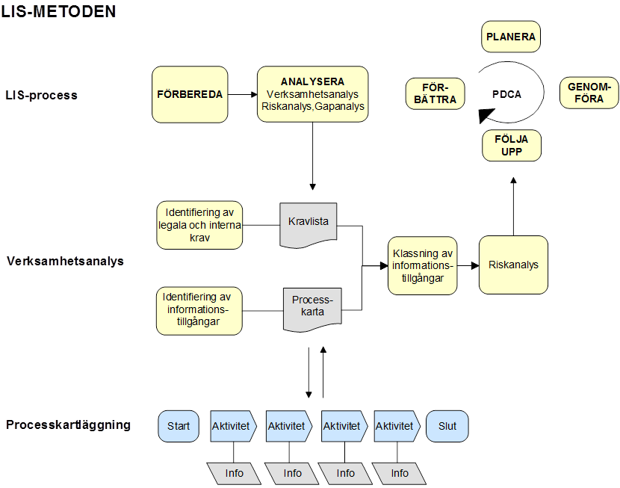
Informationssäkerhet enligt ISO 27000 (LIS)
© Sahlén Arkivkonsult AB

Slide 30
Objektorienterad systemförvaltning enligt pm3
På Maintenance Management Model
© Sahlén Arkivkonsult AB
Notes:
PÅ AB:s modell ”På Maintenance Management Model”

Slide 31
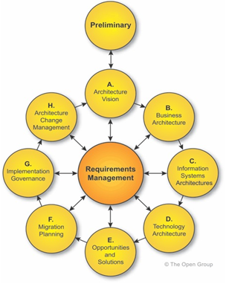
TOGAF – ramverk för iterativ EA-verksamhet
The Open Group Architecture Framework
© Sahlén Arkivkonsult AB
Notes:
The Open Group Architecture Framework (TOGAF) är ett ramverk och en metod för att skapa, underhålla och tillämpa Enterprise Architecture (EA).
TOGAF är en industristandard som är tillgänglig kostnadsfritt för alla organisationer som önskar utveckla och arbeta med Enterprise Architecture. Det har byggts upp under ett antal år genom ett öppet deltagande och samarbete mellan enterprisearkitekter. EA med TOGAF skapar förutsättningar för verksamheten att leva upp till ökade krav på flexibilitet och effektivisering.
TOGAF 9 innehåller en omfattande metod (ADM - Architecture Development Method) för att utveckla arkitektur inom de fyra områdena affär, information, applikation och teknik. Metoden innehåller verktyg för att beskriva, mäta och styra en organisations arkitektur. Dessutom finns nyheter som förtydligar kopplingen mellan affär och verksamhet. Andra nyheter är riktlinjer för hur metoden kan användas för exempelvis tjänstebaserad arkitektur.

Slide 32
Arkitektur
EAP-modellen – EA-modell baserad på J A Zachman
Identifiera organisationens strategiska mål
Sammanställ information om verksamheter, verksamhetsgrenar, processer och aktiviteter (ibland även uppgifter) och den information som används för att stödja dessa
Beskriv nuvarande system och teknologi
Beskriv viktiga data (masterdata) så att de kan hanteras enhetligt i organisationen (Dataarkitektur)
Beskriv de system som krävs i verksamheten (Applikationsarkitektur)
Montera samman system och komponenter så att stödet till verksamheten optimeras
Enterprise architecture planning (EAP)
© Sahlén Arkivkonsult AB

Slide 33
DIRKS 8 steg
A - Preliminary investigation
B - Analysis of business activity
C - Identification of recordkeeping requirements
D - Assessment of existing systems
E - Identification of strategies for recordkeeping
F - Design of a recordkeeping system
G - Implementation of a recordkeeping system
H - Post implementation review
Designing and Implementing Recordkeeping Systems
Jfr ISO TR 26122
© Sahlén Arkivkonsult AB

Slide 34
Strukturöversikt - en gemensam bild
© Sahlén Arkivkonsult AB

Slide 35
© Sahlén Arkivkonsult AB

Slide 36
© Sahlén Arkivkonsult AB

Slide 37
© Sahlén Arkivkonsult AB

Slide 38
© Sahlén Arkivkonsult AB

Slide 39
Vem äger artefakten?
© Sahlén Arkivkonsult AB

Slide 40
Samarbete!
© Sahlén Arkivkonsult AB

Slide 41
Om du är ansvarig för verksamheten i en statlig myndighet, en kommun, en region, ett företag, en förening eller en annan civil organisation då är det din huvuduppgift att leverera tjänster och fysiska produkter i enlighet med uppdraget.
Du löser uppgiften genom att anskaffa och organisera verksamhetsstöd i form av personal, lokaler och inventarier samt system och resurser för hantering av den information som verksamheten behöver.
Om du klarar uppdraget trots att du försummar verksamhetsstödet då finns risk att du försummar verksamhetsstödet.
Informationsförvaltning är ett strategiskt verksamhetsstöd som befinner sig mycket nära kärnuppdraget. Att försumma informationsförvaltningen är ingen god idé i e-samhället.
© Sahlén Arkivkonsult AB
Notes:
Som konsulter och som sektorsexperter glömmer vi ofta att våra beställare har ett annat uppdrag.

Slide 42
Om du arbetar med utveckling av informationsförvaltningen i en organisation då är din uppgift att bidra till organisationens förmåga att leverera produkter med effektivitet och kvalitet.
Om du löser uppdraget utan att ta hänsyn till förhållanden hos organisationen kommer dina förslag i sämsta fall att bli hyllvärmare.
Om du arbetar i avskildhet med informationsförvaltning utan samordning med informationssäkerhet, arkitektur och systemförvaltning då åstadkommer du begreppsförvirring och överlappningar och bidrar till administrativ trötthet i organisationen.
© Sahlén Arkivkonsult AB

Slide 43

End of file
Tom Sahlén, +4670 8543236 - info@arkivkonsulthb.se
© Sahlén Arkivkonsult AB

Slide 44
PS…….
VAD BEHÖVER HÄNDA FRAMÅT?
1. Klassas olika verksamheter bör under kommande år bli utvärderade och "slutjusterade" av de mest sakkunniga från olika områden.
2. Alla generiska processer bör ritas upp grafisk och länkas från Klassa
3. Det bör produceras en Klassa-manual som visar hur man går från schemat till en bra implementering i den egna kommunen
4. Excel-filerna bör ersättas av ett verksamhetsstöd
5. Detta stöd bör byggas som en av modulerna i ett system för informationsförvaltningen som överskrider de primitiva instrument som nu står till buds.
© Sahlén Arkivkonsult AB

Slide 45
PS 2…….
Vem tar ledningen i detta?
© Sahlén Arkivkonsult AB

Slide 46
www.arkivkonsultab.se
© Sahlén Arkivkonsult AB

